Slide 1
Geef jij hoop aan kinderen in Congo?
Collecte voor het Red een Kind Noodfonds

Slide 2
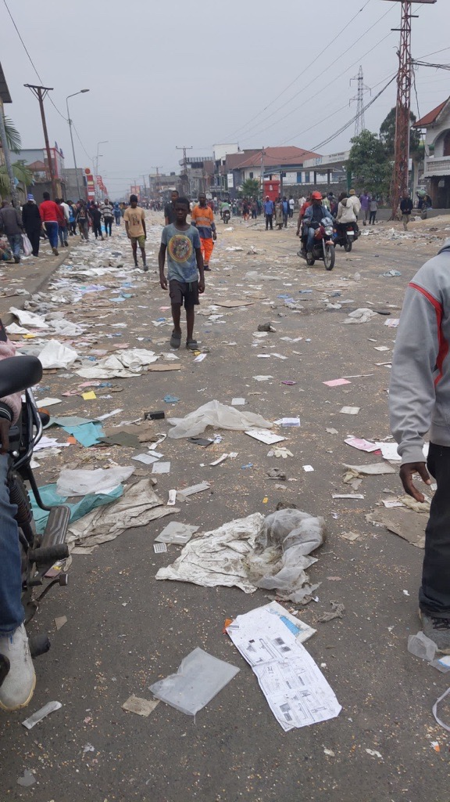
Voor kinderen in Goma is de situatie vreselijk
Al vaker gevlucht
Velen verloren hun ouders
Geen bescherming

Slide 3
Wij staan klaar…
… met water, voedsel, tentmaterialen en maandverband. Daarnaast creëren we veilige plekken voor de meest kwetsbaren en bieden we psychosociale zorg.

Slide 4
Bid alsjeblieft…
voor de duizenden kinderen die dringend bescherming nodig hebben;
dat hulp de juiste mensen bereikt;
om rust en vrede in dit door geweld verscheurde land.
“Ons kantoor is niet geplunderd en de huizen van de medewerkers van Red een Kind zijn niet beschadigd. We danken jullie voor alle gebeden, zonder de gebeden hadden we hier nu niet gezeten.” - Jean-Pierre, Red een Kind DR Congo

Slide 5
Hoe kun je helpen?
Voor 40 euro draag je bij aan een noodpakket met tentmaterialen, emmers, kookpannen en maandverband.
Doneer 60 euro voor voedsel. Met dit bedrag krijgt een gezin van vijf personen een maandelijkse toelage om voedsel op de markt te kopen.
Met 150 euro krijgen vijf kinderen onderdak, voedsel en traumahulp in kindvriendelijke ruimtes.

Slide 6
Helpen jullie mee?

Slide 7
Maak hét verschil voor een kind in nood.

